Slide 1


线轴外观检测视觉方案（2D）
►
VISION PLAN

Slide 2
目录：
一．项目描述 二．项目验证
三．配置清单 四．逻辑流程
五. 评估结果&注意事项 六．售后服务说明

Slide 3
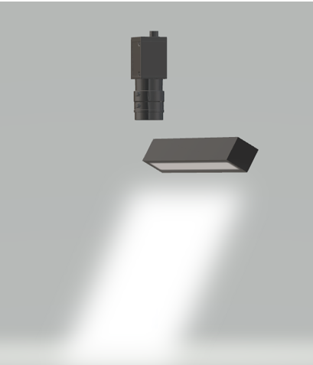
一．
项目描述
●产品名称：线轴
●检测内容：划伤、变形、裂纹（宽度＞1mm）
●产品材质：木材
●产品颜色：木色
●检测区域(mm × mm)：710.0 * 100.0
●最大工作距离(mm)：不限制
●最小工作距离(mm)：不限制
●来料方式：堆垛
●最小缺陷分辨要求(mm)：0.2
●检测节拍(pcs/min)：20
●检测时产品运动速度(m/s)：0
●工作距离(mm)：359
方案布局图

Slide 4

二．
项目验证
参数名称 | 参数值
线扫相机型号 | OPT-CL1-M4-XG3-02
线扫相机类型 | 线扫相机
相机接口类型 | 10GigE(SFP+)
相机像素 | 4096 * 1
镜头型号 | LS04080A
镜头品牌 | CHIOPT
镜头焦距 | 80mm
镜头接口 | N/A
A(工作距离) = 359mm
视野图

Slide 5

二．
项目验证
检测流程示意
检测流程

Slide 6
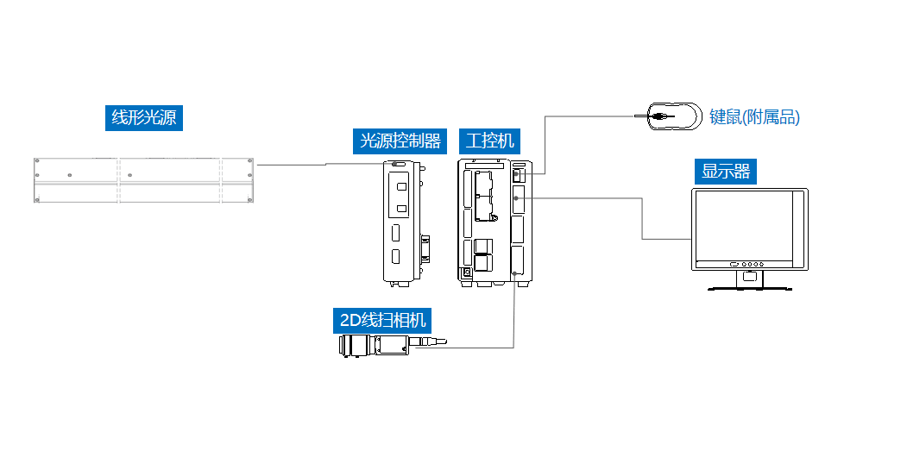
三．
配置清单
系统构成

Slide 7
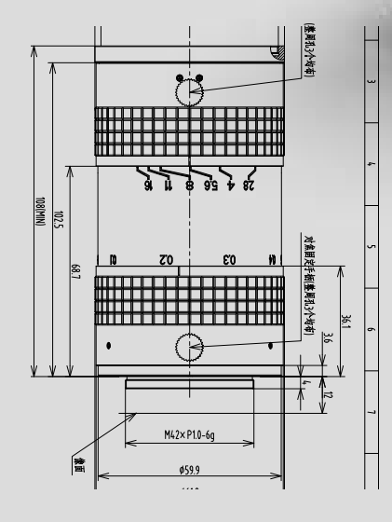
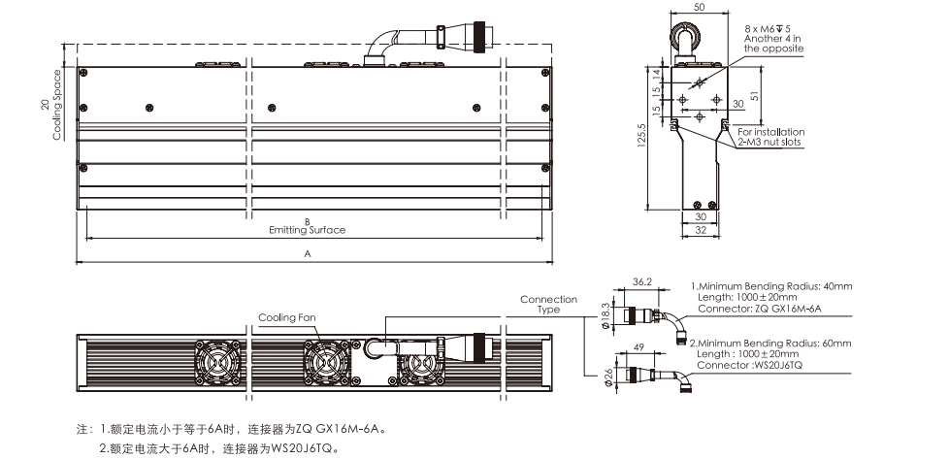
三．
配置清单
尺寸图
光源尺寸图
镜头尺寸图

Slide 8
三．
配置清单
序号 | 名称 | 型号 | 单位 | 数量 | 厂家
1 | 线扫相机 | OPT-CL1-M4-XG3-02 | 台 | 1 | OPT
2 | 镜头 | LS04080A | 个 | 1 | CHIOPT
3 | 光源 | OPT-LSSC722 | 个 | 1 | OPT
4 | 工控机 | - | 台 | 1 | -
5 | 显示器 | - | 台 | 1 | -
6 | 软件 | MechMind-DLK | 套 | 1 | MechMind

Slide 9
四．
逻辑流程
逻辑流程
├── 图像采集
│ └── 使用工业相机拍摄线轴表面图像，确保覆盖710*100mm检测区域
├── 预处理
│ ├── ROI截取：框选710*100mm检测区域，排除无关背景
│ ├── 亮度/对比度调整：优化木材表面纹理可见度
│ └── 掩膜工具：遮盖非检测区域（如线轴边缘非关键部位）
├── 缺陷检测
│ ├── 模块选择：缺陷分割模块（支持多类别标注）
│ ├── 数据准备
│ │ ├── 导入线轴OK/NG图像（需包含划伤、变形、裂纹样本）
│ │ ├── 创建3个缺陷类别：划伤/变形/裂纹
│ │ └── 标注缺陷区域（使用多边形/画笔工具精确勾勒）
│ ├── 训练配置
│ │ ├── 输入尺寸：设置为1024*1024（确保0.2mm缺陷可识别）
│ │ ├── 数据增强：启用±15%平移、±5%缩放（模拟堆垛位置变化）
│ │ └── 模型类型：选择高精度模式（满足1mm裂纹检测需求）
│ ├── 训练验证
│ │ ├── 观察精度曲线（应持续上升）和损失曲线（持续下降）
│ │ └── 阈值设置：根据验证结果调整缺陷度阈值（区分OK/NG）
│ └── 模型导出：设置推理最大目标数为1（单个线轴检测）
└── 结果处理
├── OK/NG分类：根据缺陷度阈值自动判定
└── 缺陷可视化：热力图展示缺陷位置（便于人工复核）

Slide 10
五．
评估结果&注意事项
05 评估结果 & 注意事项
现场环境
相机安装
物料一致性
风险点：现场光照不稳定可能影响图像质量。
解决方案：采用高稳定性的工业线扫光源并设置遮光罩。
风险点：相机安装角度偏差可能导致检测区域不完整。
解决方案：使用激光定位辅助安装，确保相机与线轴表面垂直对齐。
风险点：木材纹理差异大可能干扰缺陷识别。
解决方案：在训练模型时加入多种纹理样本，并优化对比度增强算法。

Slide 11
六．售后服务说明
该设备上线后使用初期，我们会派专人进行全程跟踪： 处理解决可能发生的设备异常； 对现场人员进行培训指导。 设备交付后：售后服务一年。 若客户提出设备升级需求，我们会及时为您提供升级新方案。
联系我们： 邮箱：image@ytzrtx.com 电话：0535-2162897 地址：烟台致瑞图像技术有限公司

Slide 12
THANKS

